Slide 1
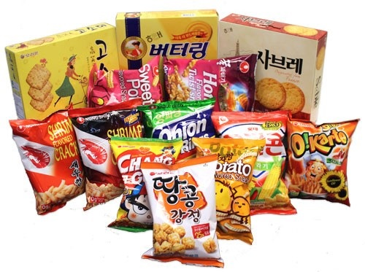
圖解基礎詞彙 01 零食名稱
本教材內容僅供會員個人學習用，擅自重製、改作、編輯、共同使用、轉借出租、公開放映等，皆須經著作所有人同意，違反者除民事賠償外，也須負刑事責任。

Slide 2
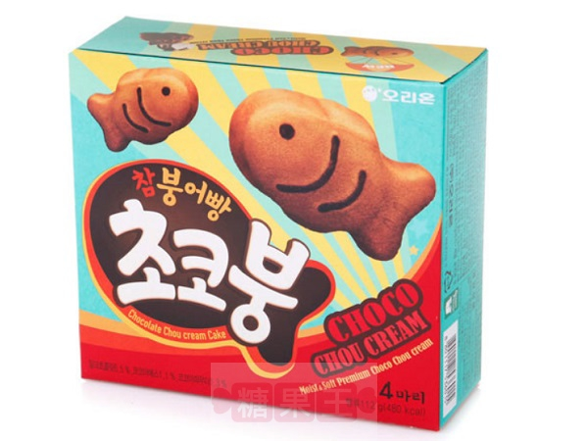
圖解基礎詞彙 01 零食名稱
초콜릿
巧克力
과자
餅乾
껌
口香糖

Slide 3
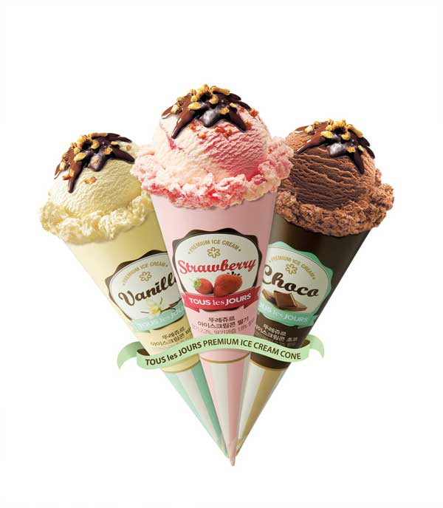
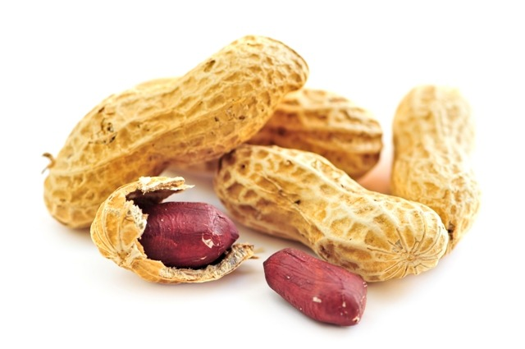
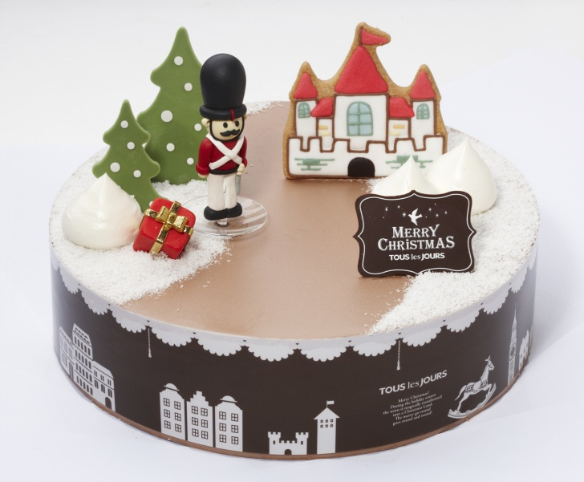
圖解基礎詞彙 01 零食名稱
케이크
蛋糕
땅콩 花生
아이스
크림 冰淇淋

Slide 4
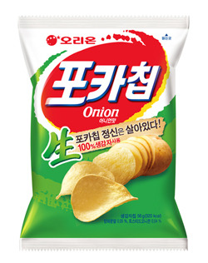
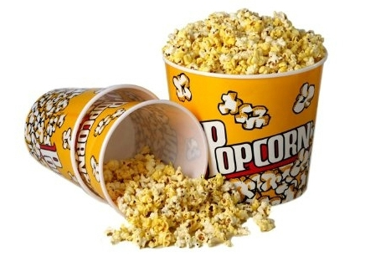
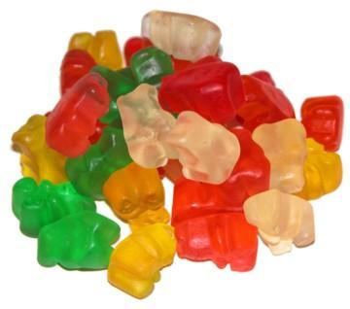
圖解基礎詞彙 01 零食名稱
젤리
果凍
팝콘 爆米花
감자 칩 薯片

Slide 5
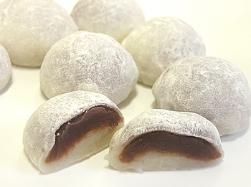
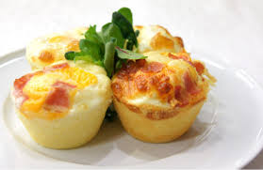
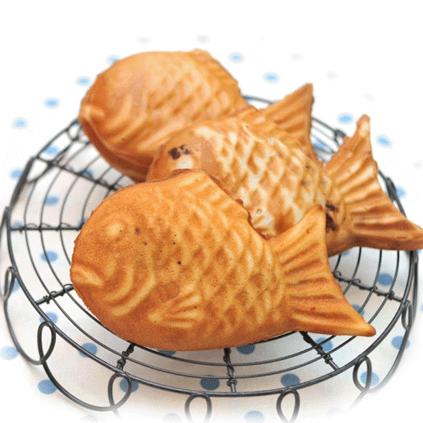
圖解基礎詞彙 01 零食名稱
붕어빵
鯛魚燒
찹쌀떡 糯米糕
계란빵 雞蛋糕

Slide 6
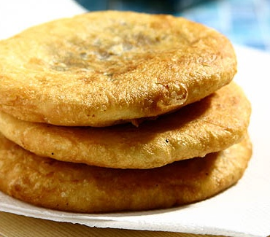
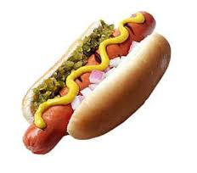
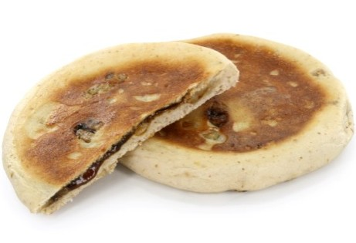
圖解基礎詞彙 01 零食名稱
빈대떡
綠豆煎餅
호떡 南瓜餅
핫도그 熱狗

Slide 7
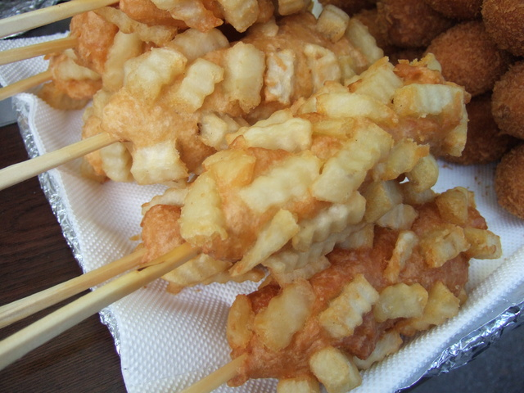
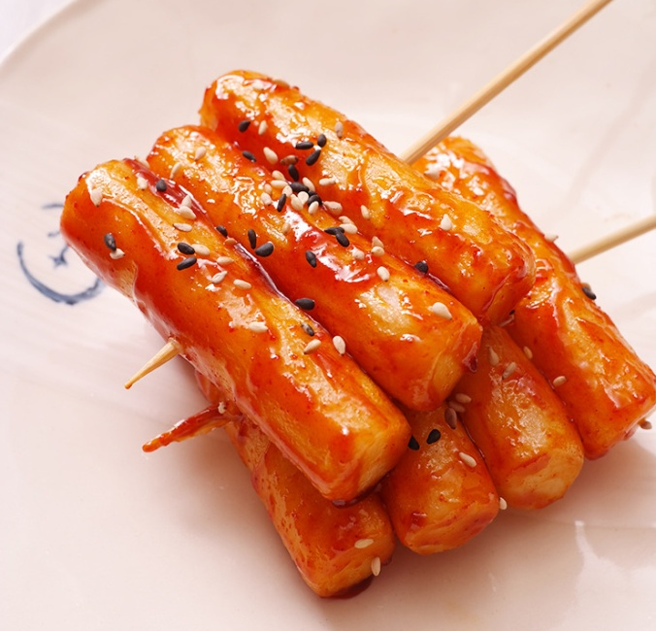
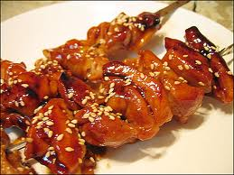
圖解基礎詞彙 01 零食名稱
닭꼬치
雞肉串
감자튀김
핫도그
馬鈴薯熱狗
떡꼬치 年糕串

